Slide 1
自作のデータセットでDCNNをファインチューニングする

Slide 2
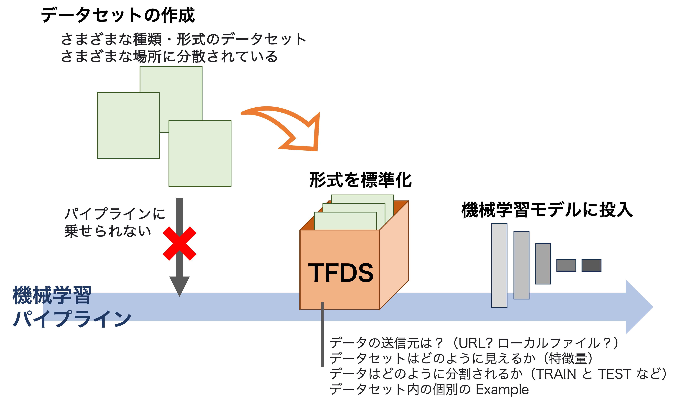
TFDSについて

Slide 3





ディレクトリ構成について
/home/<user-name>/database/<dataset-name>/downloads/manual/
manual
train_label.csv
test_label.csv
画像はカテゴリ別に保存
image_folder
train
カテゴリ1
カテゴリ2
test

Slide 4
データセット作成
step1. tfds newコマンドでデータセットを標準化するための”箱”を作る
terminal上で以下を実行
$ cd ~/
$ mkdir database/
$ cd database
$ tfds new sndl_size_discrim
データセット名を入れる
※命名規則
頭にsndl (SaNaDaLab) をつける
後ろはタスク名がわかる名前
(Size Discrimination : 大きさ弁別)
全て小文字にする ← 大文字だとデータセットが認識されない

Slide 5
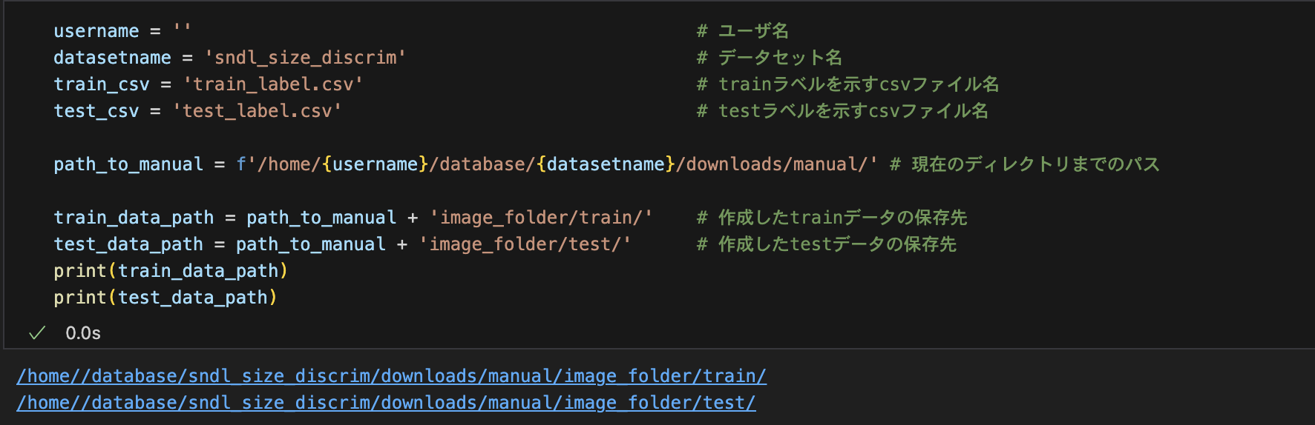
データセット作成
step2. create_dataset_tutorial.ipynbをGithubからダウンロードする
→ ダウンロードしたファイルはsndl_size_discrim以下に保存
step3. ファイル保存先を設定

Slide 6
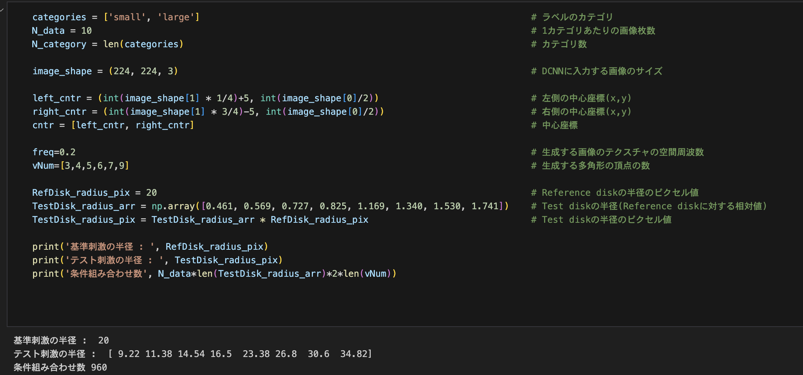
データセット作成
step4. 生成する画像の変数を設定

Slide 7
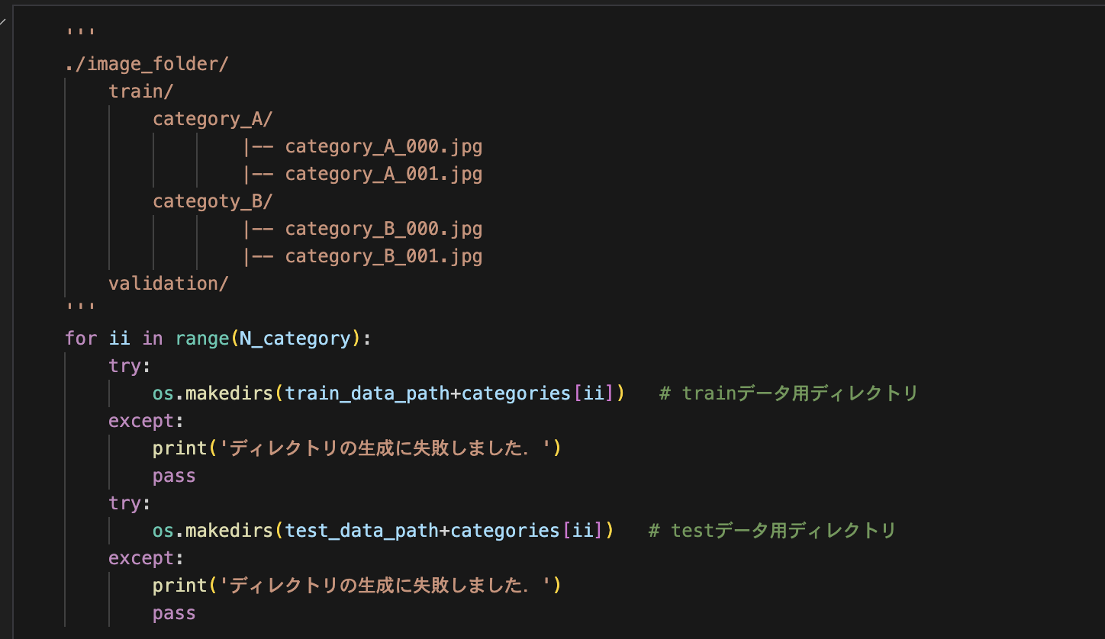
データセット作成
step5. 生成した画像を格納するディレクトリを作成

Slide 8
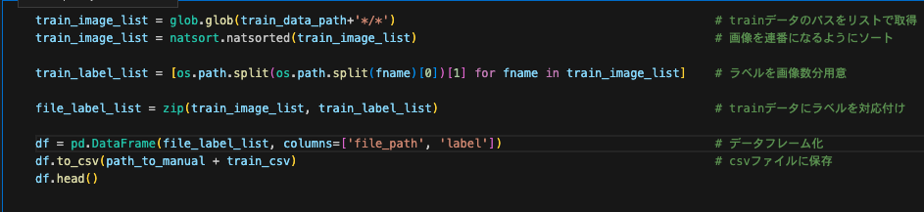
データセット作成
step5. コードを実行して画像を生成
step6. ラベルをcsvファイルで保存

Slide 9
TFDSでデータセット形式を標準化
step1. <dataset-name>_dataset_builder.pyの内容を自分のタス クに合うように変更
$ cd sndl_size_discrim
$ ls
この中身を変更
__init__.py
sndl_size_discrim_dataset_builder.py # Dataset definition
sndl_size_discrim_dataset_builder_test.py # (optional) Test
dummy_data/ # (optional) Fake data (used for testing)
checksum.tsv # (optional) URL checksums (see `checksums` section).

Slide 10
TFDSでデータセット形式を標準化
sndl_size_discrim.pyの中身を変更する
赤色の部分を追加・変更
import csv
class Builder(tfds.core.GeneratorBasedBuilder):
"""DatasetBuilder for sndl_size_discrim dataset."""
# manualのダウンロード方法
MANUAL_DOWNLOAD_INSTRUCTIONS = " The destination of the manual : /home/<user-name>/database/sndl_size_discrim/downloads/manual/"
VERSION = tfds.core.Version('1.0.0')
RELEASE_NOTES = {
'1.0.0': 'Initial release.',
}

Slide 11
TFDSでデータセット形式を標準化
def _info(self) -> tfds.core.DatasetInfo:
"""Returns the dataset metadata."""
# TODO(sndl_size_discrim): Specifies the tfds.core.DatasetInfo object
return tfds.core.DatasetInfo(
builder = self,
# データセットの説明
description = "Custom dataset with 'large' and 'small' labels.",
features=tfds.features.FeaturesDict({
# These are the features of your dataset like images, labels # 画像の形状，ラベルの種類を指定．
'image': tfds.features.Image(shape=(224, 224, 3)),
'label': tfds.features.ClassLabel(names=['large', 'small']),
}),
# If there's a common (input, target) tuple from the
# features, specify them here. They'll be used if
# as_supervised=True in builder.as_dataset
# データの対応関係を定義
supervised_keys=('image', 'label'), # Set to `None` to disable
)

Slide 12
TFDSでデータセット形式を標準化
def _split_generators(self, dl_manager: tfds.download.DownloadManager):
"""Returns SplitGenerators."""
# TODO(sndl_size_discrim): Downloads the data and defines the splits
# データセットの保存場所．
# 訓練データ用のラベルファイルの絶対パス
train_label_path = dl_manager.manual_dir / 'train_label.csv'
# テストデータ用のラベルファイルの絶対パス
test_label_path = dl_manager.manual_dir / 'test_label.csv'
# TODO(sndl_size_discrim): Returns the Dict[split names, Iterator[Key, Example]]
return [
# trainデータの分割方法を記述
tfds.core.SplitGenerator(
name=tfds.Split.TRAIN,
# gen_kwargsのkey名は，_generate_examples()に渡す引数名と同じにする．
gen_kwargs={'label_path': train_label_path},
),
# testデータの分割方法を記述
tfds.core.SplitGenerator(
name=tfds.Split.TEST,
gen_kwargs={'label_path': test_label_path},
),
]

Slide 13
TFDSでデータセット形式を標準化
def _generate_examples(self, label_path): # 引数：gen_kwargsのkey名
"""Yields examples."""
# TODO(sndl_size_discrim): Yields (key, example) tuples from the dataset
# [ファイルパス, ラベル]のペアになったcsvを読み込んで画像の例とラベルを出力．
with open(label_path) as f:
for row in csv.DictReader(f):
image_id = row['file_path']
# And yield (key, feature_dict)
yield image_id, {
'image': image_id,
'label': row['label’],
}

Slide 14
TFDSでデータセット形式を標準化
step2. tfds buildコマンドで作成したデータセットをビルドする
$ cd ~/database/sndl_size_discrim
$ tfds build ./ --manual_dir=~/database/my_dataset/downloads/manual
ビルドの引数に ”--manual_dir=“ を設定することで，
_split_generators()のdl_manager.manual_dirのパスを指定できる．
※データセットの中身を変更したら，tfds newからやり直す

Slide 15
TFDSでデータセット形式を標準化
データセットの中身を変更した場合
/home/<ユーザ名>/tensorflow-datasets/ 以下に自分のデータセットが保存されているので，それを削除する．
データセットの中身を変更する．
tfds build コマンドを再度実行する．

Slide 16
機械学習モデルに投入
step1. 作成したデータセットを読み込む
learning_dataset = ‘sndl_size_discrim'
# 作成したデータセットの読み込み
dataset, dataset_metadata = tfds.load(
learning_dataset,
with_info = True,
shuffle_files = True,
as_supervised = True,
batch_size = -1)
print(dataset_metadata)

